Slide 1
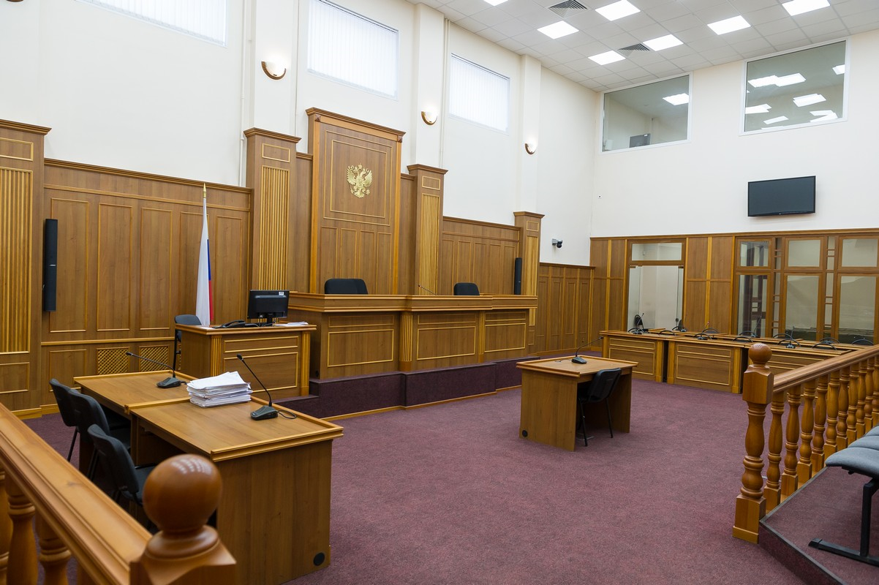
ПРИВОЛЖСКИЙ ФИЛИАЛ
ФЕДЕРАЛЬНОГО ГОСУДАРСТВЕННОГО БЮДЖЕТНОГО ОБРАЗОВАТЕЛЬНОГО УЧРЕЖДЕНИЯ ВЫСШЕГО ОБРАЗОВАНИЯ
«РОССИЙСКИЙ ГОСУДАРСТВЕННЫЙ УНИВЕРСИТЕТ ПРАВОСУДИЯ»
Диссертация на тему: «Правовой статус помощника судьи и проблемы его реализации»
Выполнил:_____________________________________
_______________________________________________
_______________________________________________
Проверил:______________________________________
г. Нижний Новгород
2022 год

Slide 2
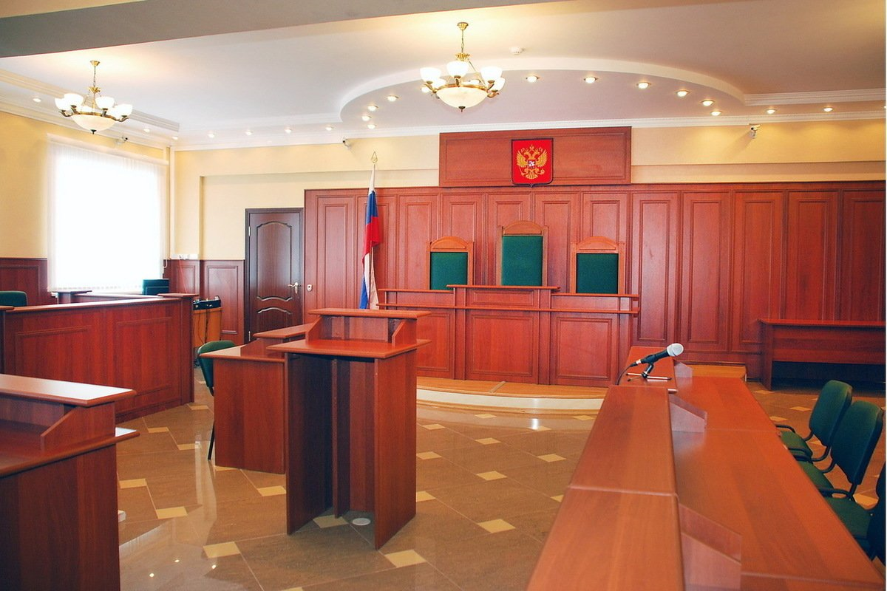
Цель и задачи исследования
Рассмотреть процесс развития института помощника судьи, рехтспфлегера и судебного клерка в арбитражном и гражданском судопроизводстве, как в России, так и в Германии и США;
01
02
Проанализировать подходы определения должностных требований в исследуемых странах для должностей помощника судьи, судебного клерка и рехтспфлегера;
Изучить набор компетенций, которым обладают помощники судьи, судебные клерки и рехтспфлегеры в настоящее время в России, Германии и США;
03
Выявить место помощника судьи, рехтспфлегера и судебного клерка в системе гражданских и арбитражных правовых отношений. А также изучить характер их взаимоотношений с другими участниками процесса судопроизводства;
04
Цель- проведение комплексного и наиболее полного исследования того правового статуса, который занимает помощник судьи в России; проведение компаративистского анализа статуса должностных лиц, оказывающих непосредственную помощь в суде, в таких зарубежных странах как США и Германия, а также разработка таких подходов, которые бы утверждали возможность увеличения полномочий судьи в гражданском и арбитражном судопроизводстве в России.
Определить и сформировать предложения связанные с расширением полномочий и компетенций помощника судьи в гражданском судопроизводстве;
05
Изучить и определить различные подходы для разделения компетенций между судьями и их помощниками, а также перспективы такого разделения.
06

Slide 3
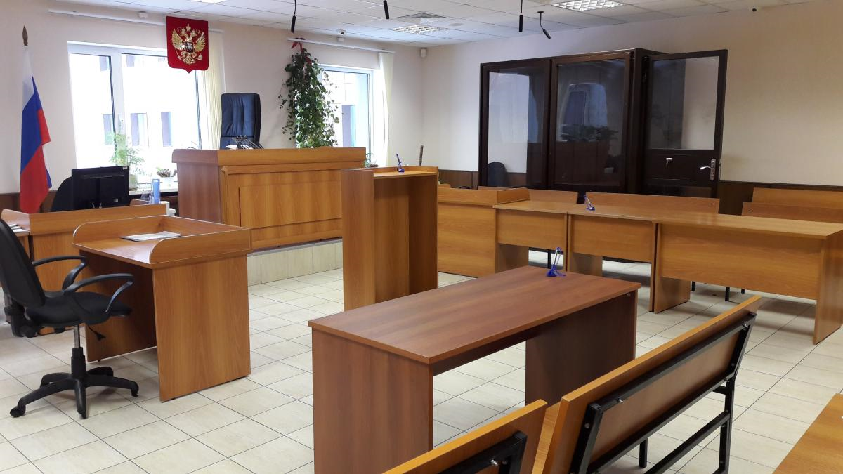
Объект и предмет исследования
Объект исследования- регулируемые нормами права общественные отношения, которые связаны с деятельностью помощника судьи и относятся к рассмотрению дел в рамках арбитражного и гражданского суда.
Предмет исследования- нормы права, как в России, Германии и США, которые регулируют правовой статус помощника судьи и судебных клерков для гражданского и арбитражного судопроизводства; в исследовании рассматриваются вопросы, которые имеют прямое отношение к применению этих норм права.

Slide 4
Актуальность исследования
01
Статистические данные показывают значительное увеличение нагрузки на суды общей юрисдикции. В течение последних пяти лет количество гражданских дел России возросло более чем в полтора раза. Все эти дела были рассмотрены мировыми судьями по первой инстанции и судами общей юрисдикции. Для арбитражных судов нагрузка также остается стабильно высокой.
02
Проблема перегрузки судов в России уже длительное время обсуждается как руководством страны, так и юридическим сообществом. Однако, в настоящее время это не привело к положительным изменениям.
Согласно опыту зарубежных стран, увеличение роли судебных служащих способно освободить судью от тех вспомогательных действий, которые не имеют прямого отношения к рассмотрению и разрешению дел. Можно говорить и о том, что за счет разделения компетенций, нагрузка на судей снизится.
03
Однако, несмотря на необходимость решения проблемы чрезмерной нагрузки на судей вопрос о правовом положении помощника судьи, остается неизменным. Таким образом, можно говорить о необходимости рассмотреть вопрос, о расширении обязанностей помощника судьи в гражданском и арбитражном судебном производстве в России.
04

Slide 5
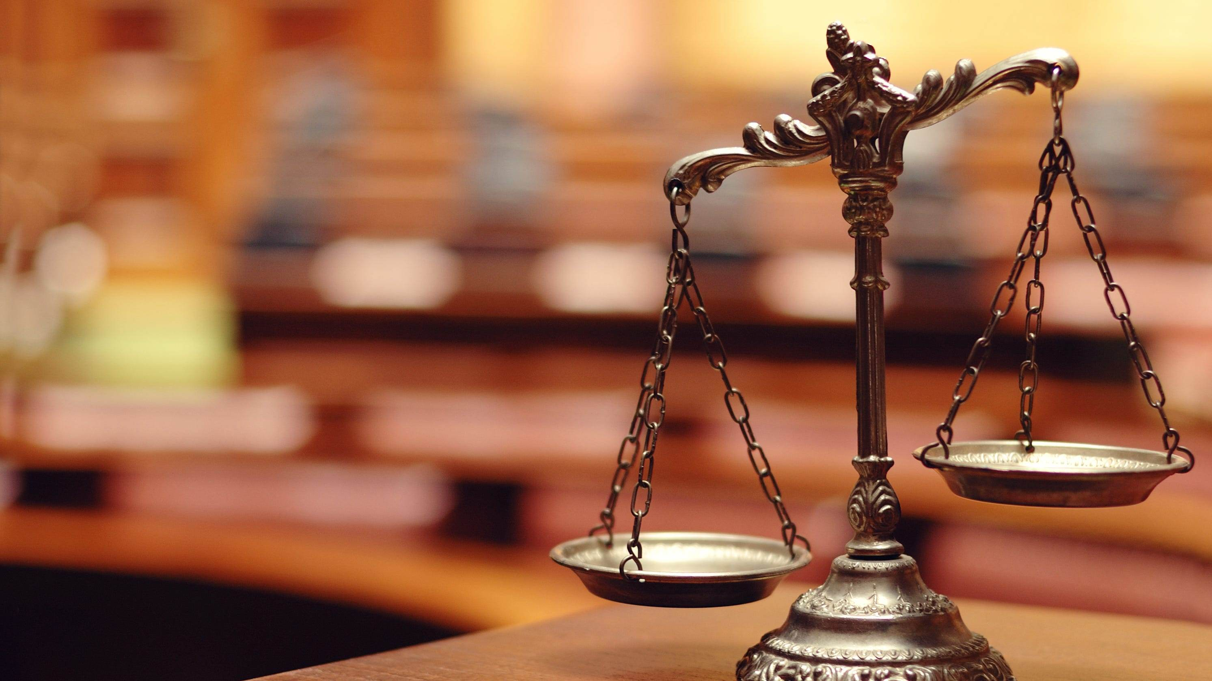
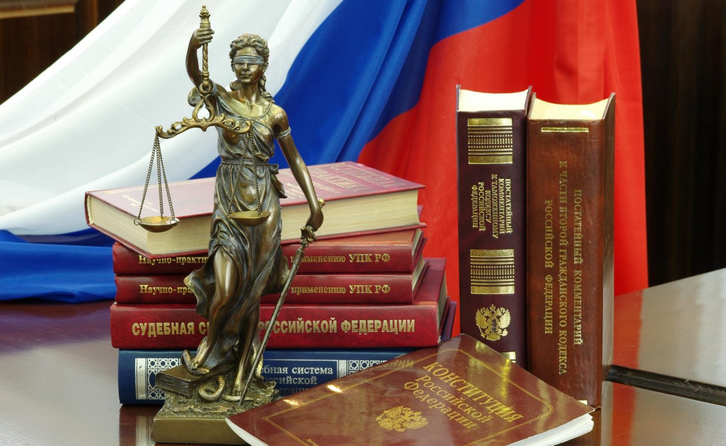
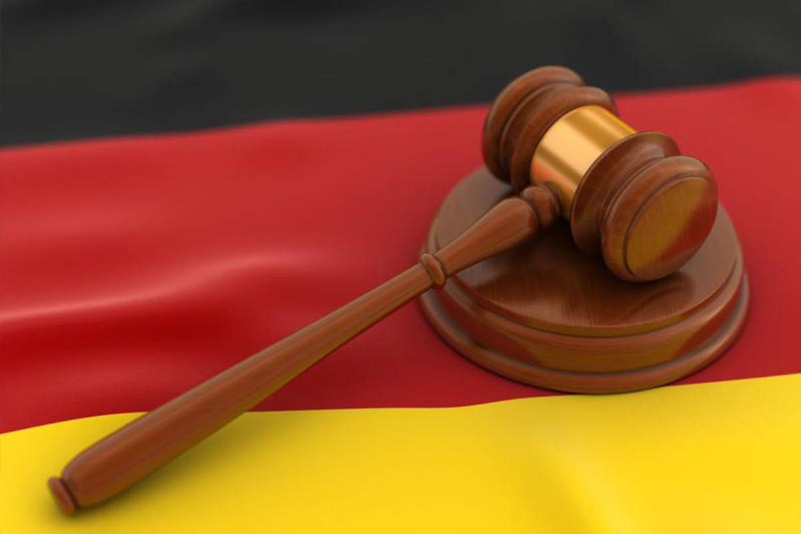
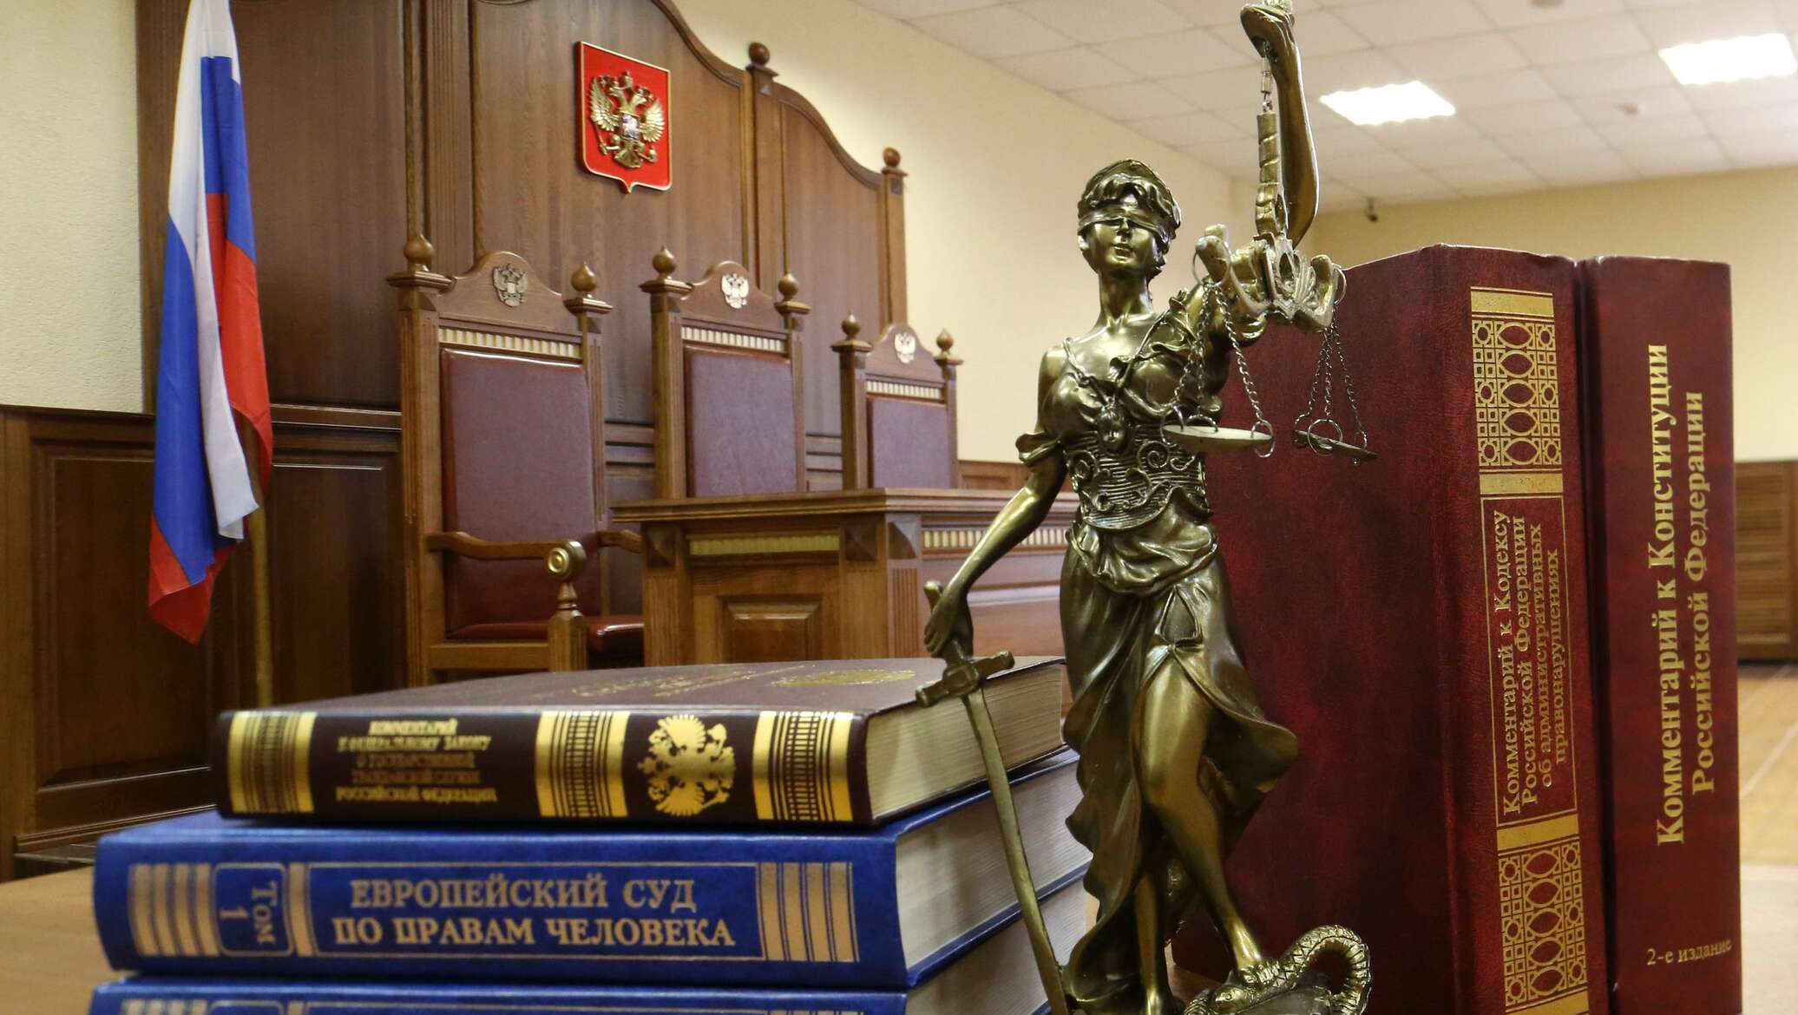
История развития института помощника судьи в России, Германии и США
В России началом его развития можно считать принятие судебной реформы 1864 года, которая определяла правовой статус кандидатов, претендующих на должности судебного ведомства.
В Германии 1957 и 1969 гг. были приняты специальные законы о рехтспфлегере.
В США институт помощников судей или судебных клерков стал активно развиваться гораздо раньше, чем в других странах. Так в конце XIX века можно сказать о выделении должника помощника судьи, однако строгой регламентации этот американский институт не получает.

Slide 6
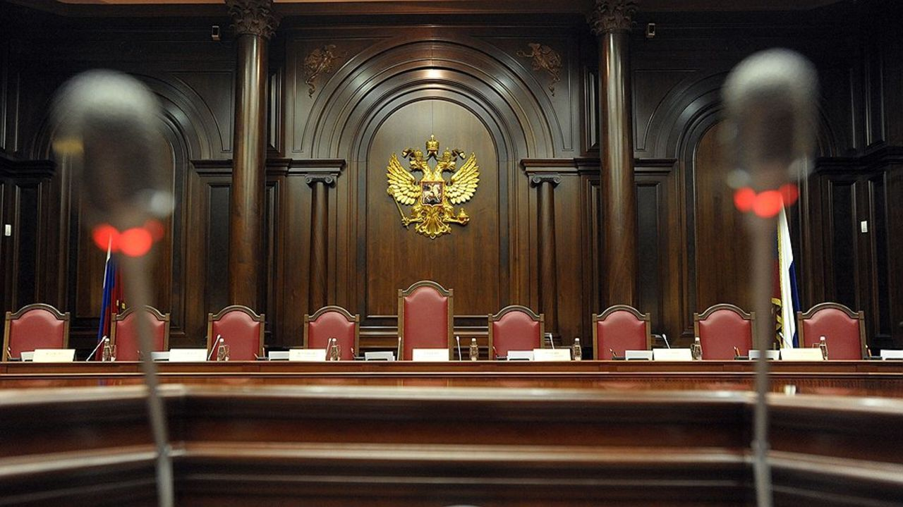
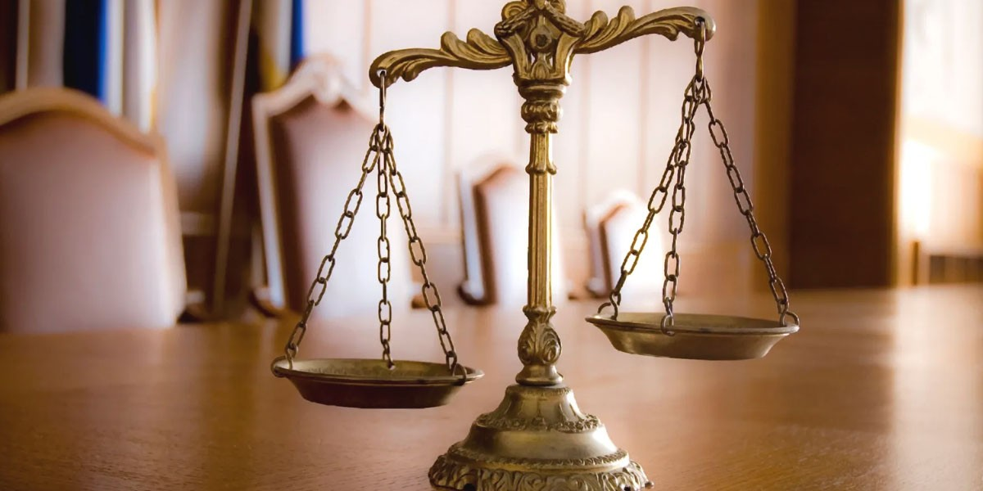
Основы правового статуса помощника судьи, рехтспфлегера и судебного клерка в судебном производстве России, Германии и США
01
В России помощник судьи выступает вспомогательным служащим в гражданском судопроизводстве. Он выполняет в основном все технические и вспомогательные функции, и его деятельность не оптимизирует судебный процесс.
02
В Германии рехтспфлегер наделен полномочиями, позволяющими ему самостоятельно рассматривать и разрешать некоторые судебные дела.
03
В Америке в обязанности судебного клерка входит проведение аналитической работы.

Slide 7
Анализ компетенций помощника судьи, рехтспфлегера и судебного клерка в судебном производстве в России, Германии и США
В основе правового статуса находятся компетенции. Их можно понимать как совокупность полномочий, прав и обязанностей
Различные регламенты, которые на сегодняшний момент действуют в России, только лишь уточняют общие положения процессуальных кодексов. Типовые регламенты описывают узкий перечень полномочий.
Однако, помощник судьи в России выполняет в основном только технические функции, тогда как судебный клерк и рехтспфлегер наделены более обширным кругом полномочий.
01
02
03
04
05
06
Компетенции помощника судьи в России сформулированы в различных инструкциях по судебному делопроизводству, а также в должностных регламентах. Компетенции помощника судьи содержатся лишь в общем, без дополняющих разъяснений как в ГПК, так и в АПК РФ.
При схожих требованиях к профессии судебный клерк(США), рехтспфлегер(Германия) и помощник судьи (Россия) имеют разный набор компетенций и выполняют разные задачи.
Требование о наличии высшего юридического образования является общим для замещения как должности помощника судьи, так и рехтспфлегера и судебного клерка.

Slide 8
Во всех трех рассматриваемых в исследовании странах взаимодействия помощника судьи, рехстпфлегера и судебного клерка зафиксированы и отражены в нормативно- правовых актах, а также по большей части определены традицией и указаниям конкретного судьи.
Особенности взаимодействия помощника судьи, рехтспфлегера и судебного клерка в судебном производстве в России, Германии и США:
В России помощник судьи в основном оказывает помощь в подготовке судебного процесса и взаимодействует с судьей, СМИ, сотрудниками полиции и Прокуратуры, подразделениями судебных приставов и другими. Однако, порядок взаимодействия который описан Типовыми должностными Регламентами имеет ряд недостатков.
Рехтспфлегер в Германии, также взаимодействует с судьей, СМИ и другими. В отличие от судебного клерка и помощника судьи наделен полномочиями, чтобы выносить решения самостоятельно. В связи с этим существует положение о независимости рехтспфлегера от судьи. Однако закон устанавливает приоритет судьи.
Судебные клерки в США не имеют ряд определенных обязанностей, а в основном выполняют поручения судьи, в чьем подчинении проходит их служба.

Slide 9
Основные недостатки правового статуса помощника судьи в России
Помощника судьи относят к группе лиц, которые оказывают содействие правосудию.
Было выявлено, что помощник судьи выступает самостоятельным субъектом процессуальных отношений, и отнесение его к группе лиц, которые оказывают содействие правосудию является, неточным и неверным.
02
03
Не совершенствование типовых должностных Регламентов помощников судей:
а) не описан точный порядок взаимодействия помощников судей с лицами в подготовке судебного процесса ;
б) не описан точный круг лиц, с которыми может взаимодействовать помощник судьи.
01
04
Помощник судьи в России выполняет в основном только технические функции, не наделен более обширным кругом полномочий.
Низкие квалификационные требования помощника судьи.
Новые квалификационные требования к тем, кто претендует на должность помощника судьи. Развитие законодательства и появление новых категорий гражданских дел являются основанием для изменения требований к помощникам судей и лицам, претендующим на должность помощника судьи.
05
Большая нагрузка на суды и рост количества судебных дел.

Slide 10
Основные предпосылки изменения статуса помощника судьи в гражданском и арбитражном судопроизводстве
1
Рост количества гражданских дел, которые рассматриваются судами, усложнение судопроизводства
2
Возникновение и развитие упрощенного производства
3
Практика деятельности помощника судьи, которая сложилась в России
4
Опыт, применяемый зарубежными странами по разделению полномочий и обязанностей между судьями и их помощниками

Slide 11
Предложения по совершенствованию правового статуса помощника судьи в России
Повышение квалификационных требований помощника судьи
Наиболее верным будет включить в квалификационные требования наличие не менее двух лет стажа по специальности. Таким образом, это сохранит высокий уровень судебной защиты гражданских прав в случае разделения компетенций по рассмотрению и разрешению некоторых категорий гражданских дел между помощниками судей и судьями.
Наделить помощника судьи дополнительными полномочиями:
а)расширение полномочий по осуществлению приказного производства
б)расширение полномочий по проверке оснований для возвращения заявлений о выдаче судебного приказа или об отказе о его принятии.
в)расширение полномочий и обязанностей на начальных этапах рассмотрения дела и подготовке дел к судебному процессу;
г) расширение полномочий и обязанностей по разрешению некоторых гражданских дел. Это в совокупности будет способствовать достижению целей процессуальной реформы, которая была предложена Верховным Судом РФ в 2017 году.
01
04
02
Исключение помощника судьи из статуса самостоятельного субъекта процессуальных отношений.
Включение помощника судьи, а также секретаря суда в одну группу с судом.
05
Постоянная оптимизация нагрузки путем разделения компетенций между судьей и помощника судьи.
Определение компетенции, которыми будут наделены помощники судей должно основываться на двух критериях: а) сложности дел; б) процент дел из общего объема, которые рассматривают гражданские и арбитражные суды.
Таким образом, учет этих критериев при разделении компетенций будет способствовать снижению нагрузки на судей, а также повышению качества судебной защиты.
03
Совершенствование типовых должностных Регламентов помощников судей:
а) описать точный порядок взаимодействия помощников судей с лицами в подготовке судебного процесса ; б) описать точный круг лиц, с которыми может взаимодействовать помощник судьи.

Slide 12
Основные направления изменения статуса помощника судьи в России
Аналитическая работа должна быть определена как основная деятельность, выполняемая помощниками судьи при оказании помощи в суде
Расширение компетенций и обязанностей помощников судей, на начальных этапах рассмотрения дела и подготовке дел к судебному процессу
Расширение полномочий помощника судьи по рассмотрению и разрешению некоторых категорий гражданских дел, чтобы снизить нагрузку на судей

Slide 13
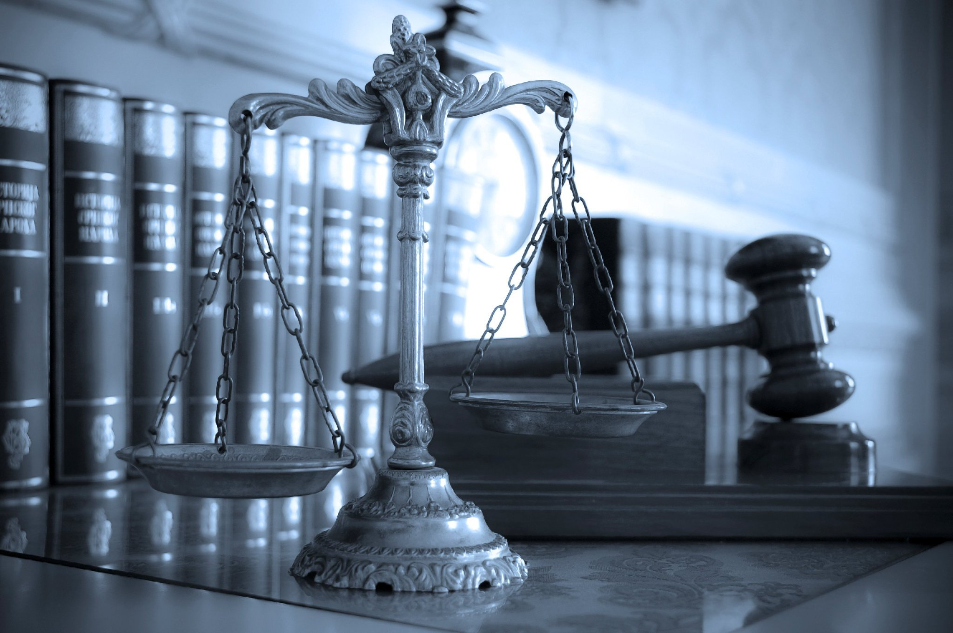
Выводы
Увеличение нагрузки на суды и количества дел в России, Германии и США явилось ключевой причиной для развития аппарата вспомогательного персонала в суде.
Представленное исследование позволило определить некоторые особенности правового статуса помощника судьи в России, рехтспфлегера в Германии и судебного клерка в США.
При сравнении с другими странами правовой статус помощника судьи в России имеет ряд недостатков, устранение которых позволит оптимизировать нагрузку судьи и повысить качество работы судебной системы.

Slide 14
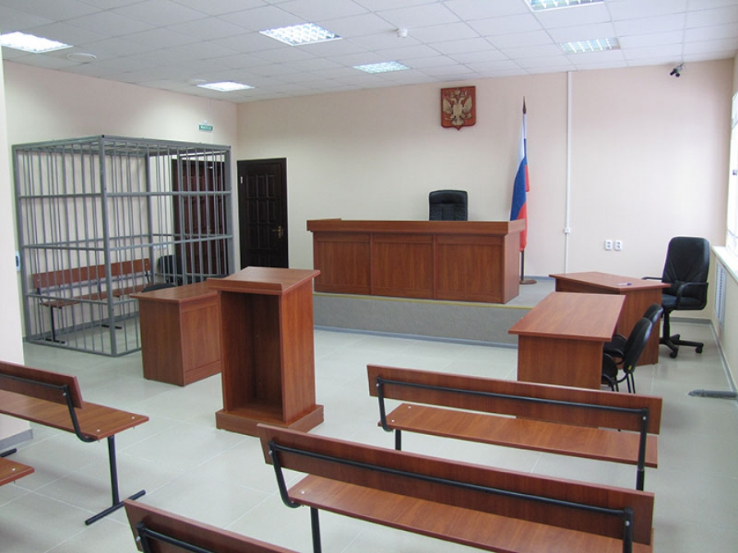
Спасибо за внимание!

